Slide 1
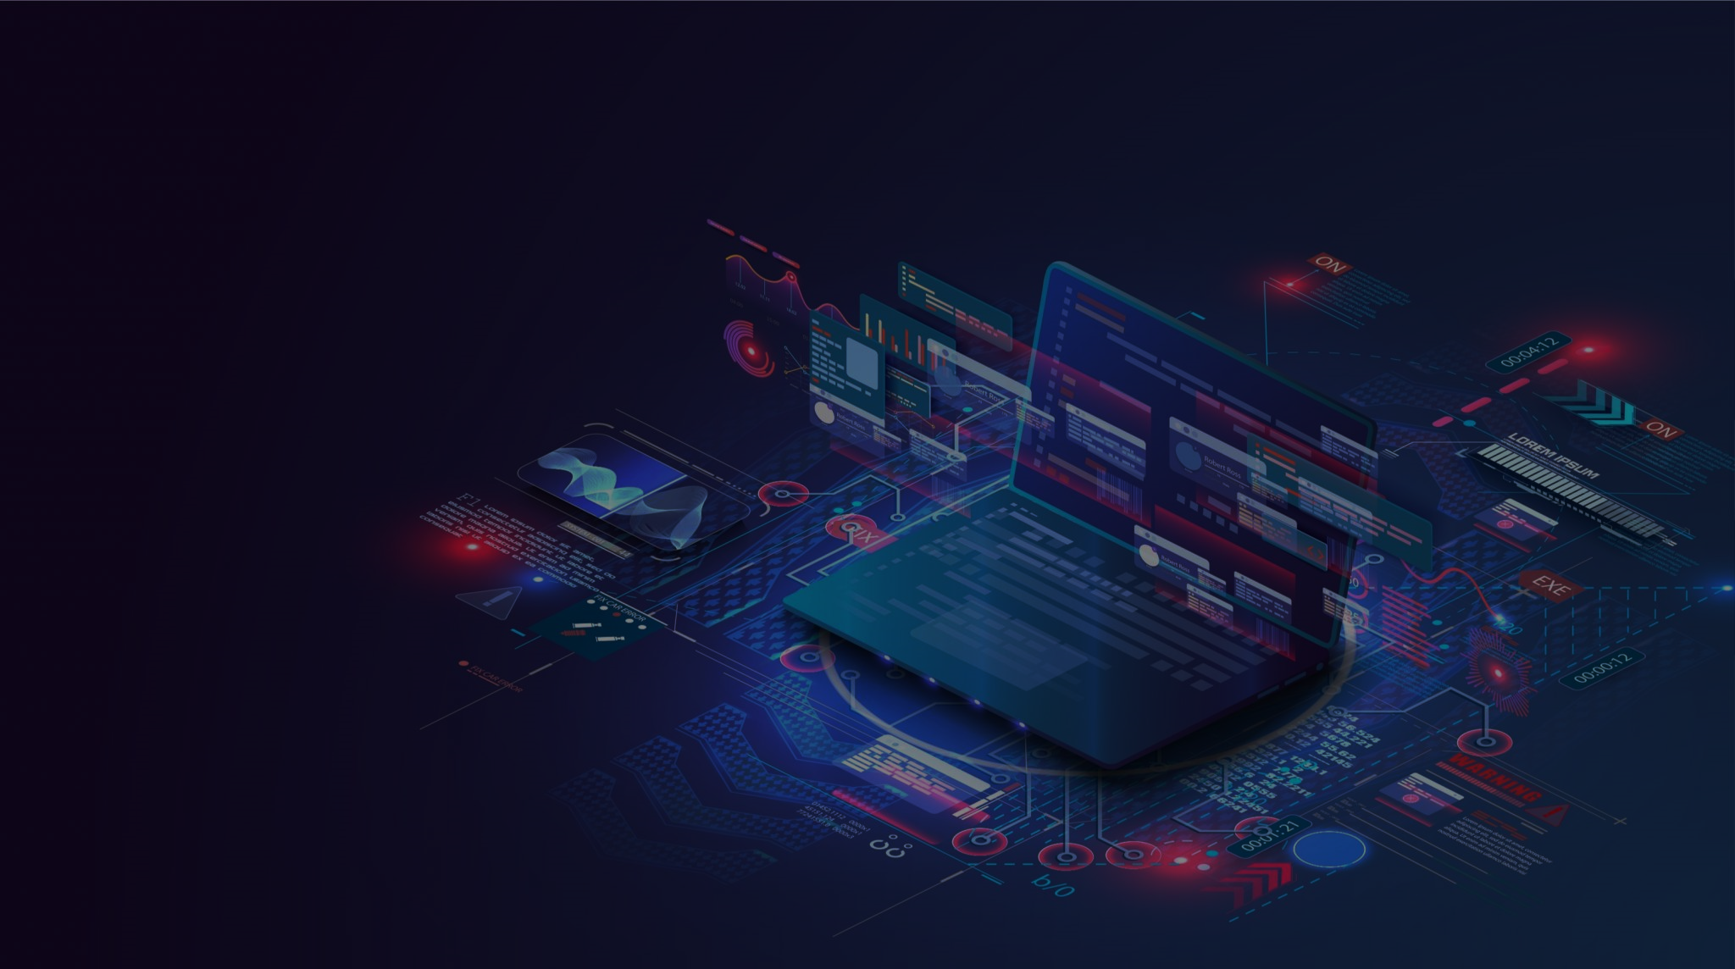


МИНИСТЕРСТВО НАУКИ И ВЫСШЕГО ОБРАЗОВАНИЯ РОССИЙСКОЙ ФЕДЕРАЦИИ
Федеральное государственное бюджетное образовательное учреждение
высшего образования
«КУБАНСКИЙ ГОСУДАРСТВЕННЫЙ УНИВЕРСИТЕТ»
(ФГБОУ ВО «КубГУ»)
Факультет компьютерных технологий и прикладной математики
Кафедра анализа данных и искусственного интеллекта
«Создание биржевого торгового бота на основе комплексного индикатора с автоматизированной системой торговли по данным технического анализа временных рядов»
Выполнил:
Мингазов Руслан Валерьевич
3 курса, 38 / 1 группы
Направление 09.03.03
Научный руководитель:
Левченко Дмитрий Александрович
Доц., канд. пед. наук

Slide 2

ГЛАВА 1
РАЗВИТИЕ

Slide 3

Актуальность
Этап развития биржевой деятельности, которая формирует рынок, путём регулирования и организации торговли

Slide 4

Алгоритмическая система – бот

Slide 5
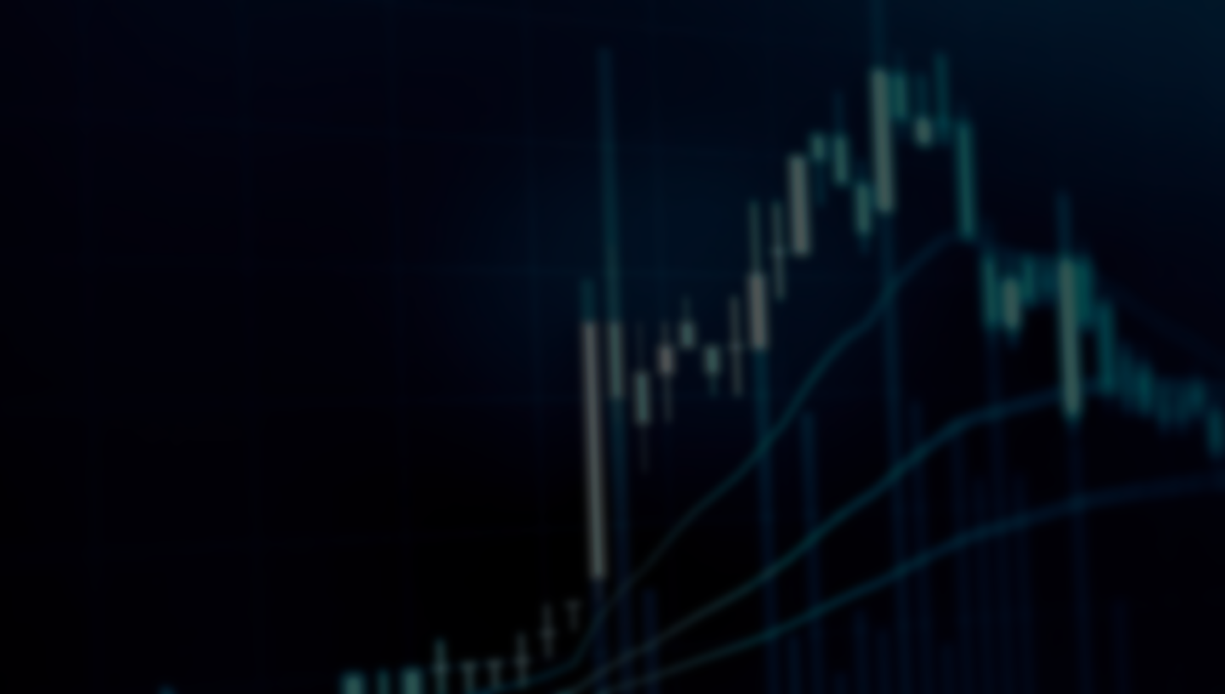
Исследование
Предмет
Объект
Цель
Подключить SMARTcom к брокеру, собрать информацию с исторических свечей до внедрения бота
SMARTcom предоставляет возможность заключать сделки на бирже с помощью своих разработанных торговых систем
Проработать стратегию для автоматизации объекта с использованием ИКТ

Slide 6
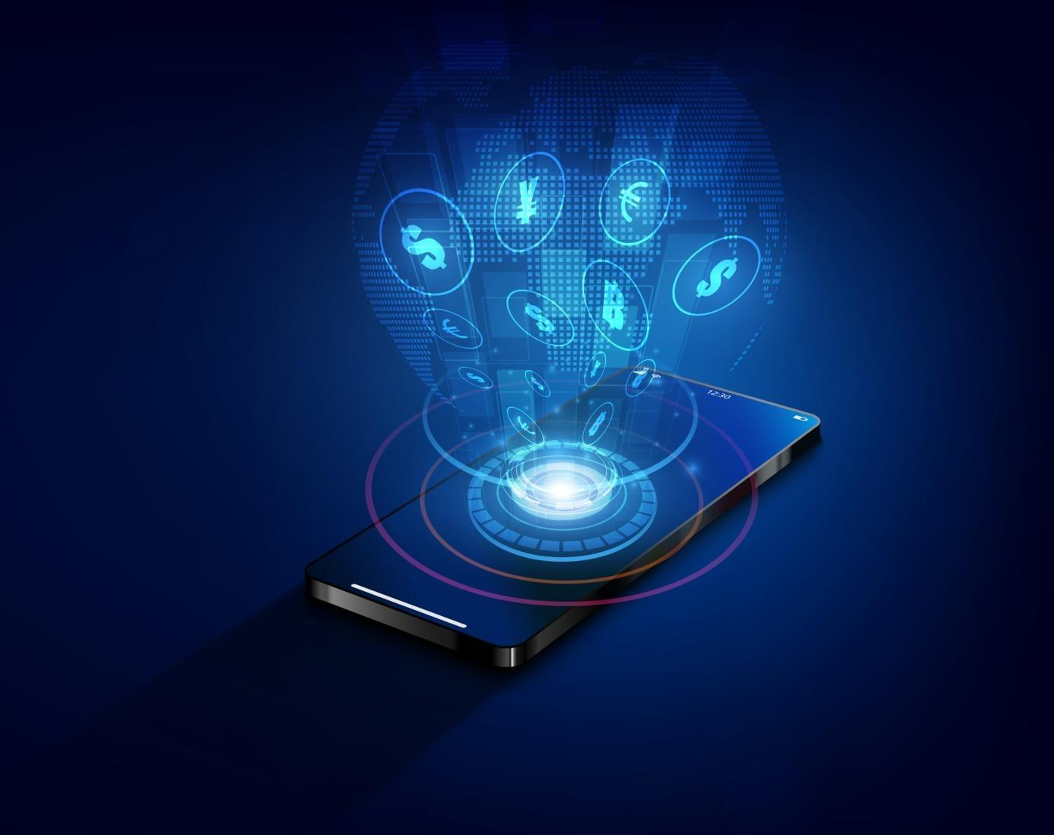
Достигнутые цели

Slide 7
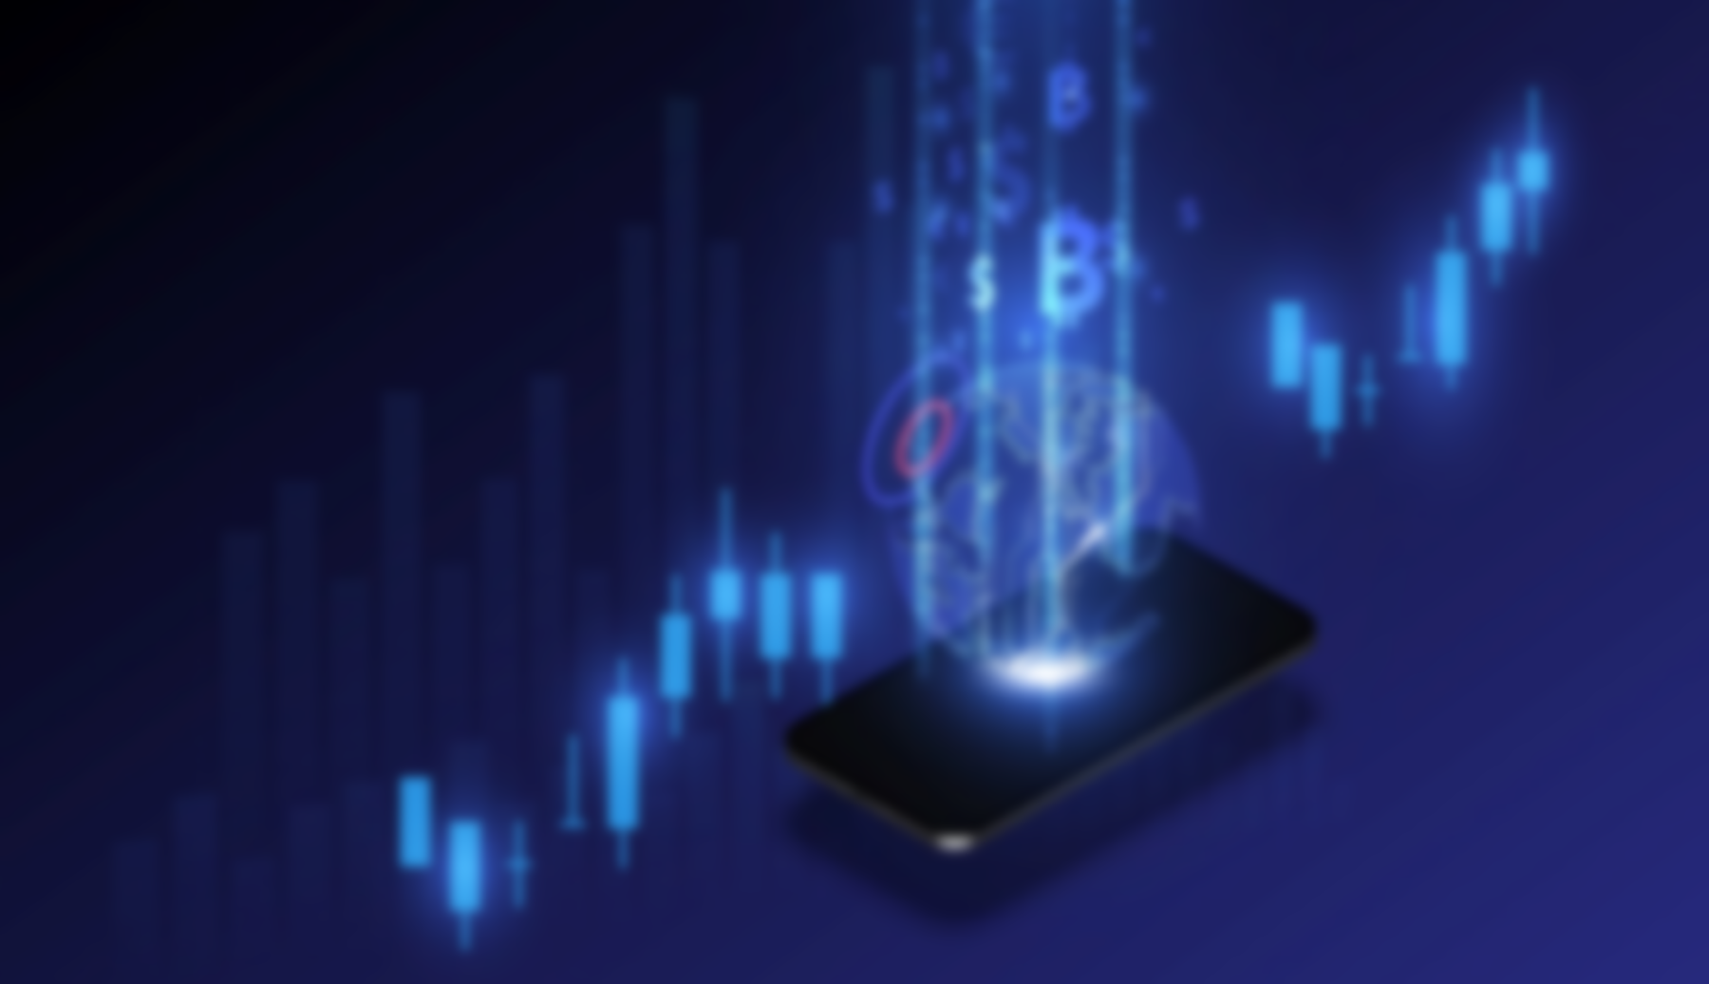

Дстигнутые цели за 2021 – 2022 г.:
Сентябрь
Ноябрь
Февраль
Апрель
Закрытие позиции по ограничению размера величины прибыли или по размеру убытков
Отправление и изменение заявки на сделку
Получение рыночной информации по ценам закрытия и объемам
Подключение к торговому серверу

Slide 8

Где торговать?
Чем торговать?

Slide 9

SMARTx

Slide 10
ГЛАВА 2
ВЫБОР СТОРОНЫ

Slide 11


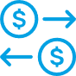



Фьючерсы
Валюта
2021 - 2022
Активы
Драгоценные металлы
Ценные бумаги
Опционы

Slide 12
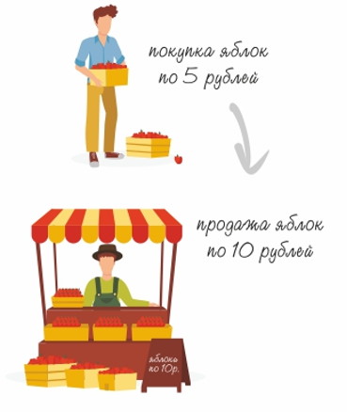
Трейдер
Они не покупают компании; они не покупают зерно, золото или серебро
Они покупают акции; они покупают фьючерсные контракты; они покупают опционы
Их не заботит уровень управленческой команды
Трейдеры беспокоятся о цене. Для них главное быть в тренде

Slide 13
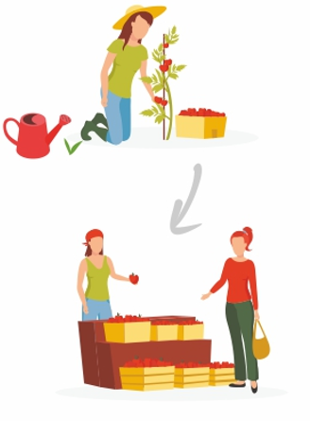
Инвестор
Они приобретают что-то на длительной период, предполагая, что через большой промежуток времени – стоимость их инвестиций возрастет

Slide 14
ГЛАВА 3
ТВОРЕНИЕ

Slide 15
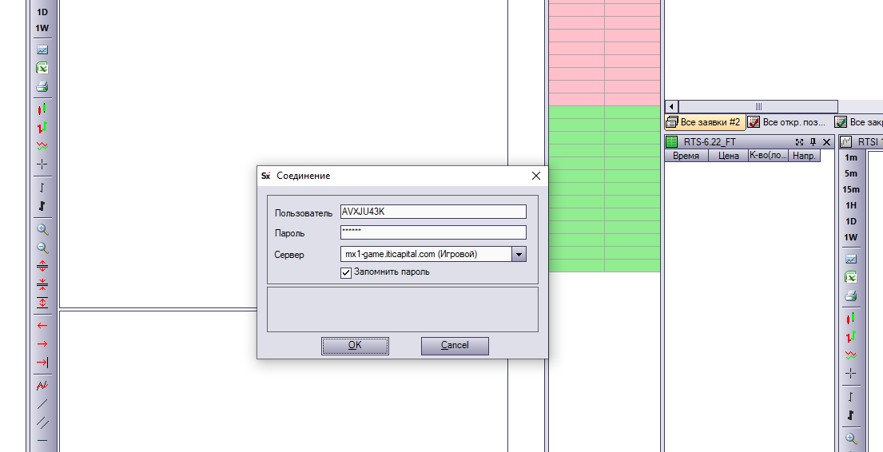

Slide 16
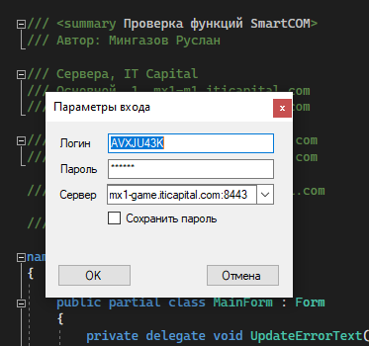

Slide 17
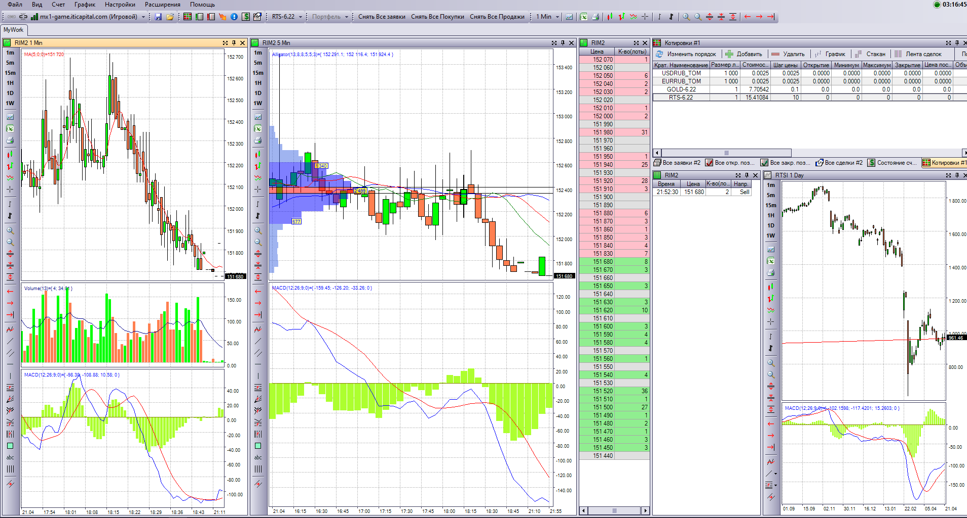

Slide 18
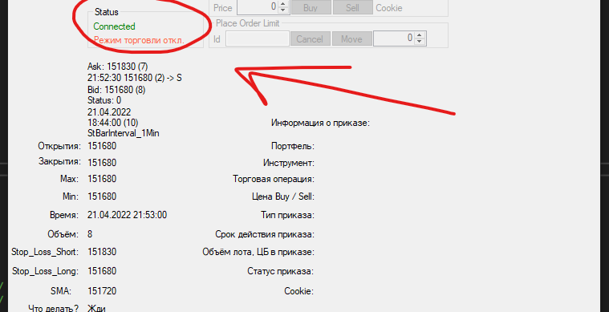

Slide 19
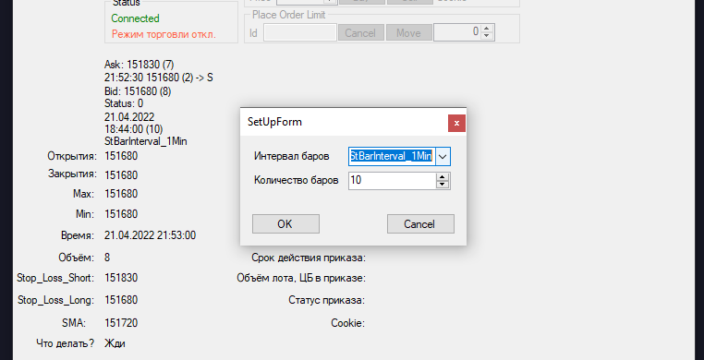

Slide 20
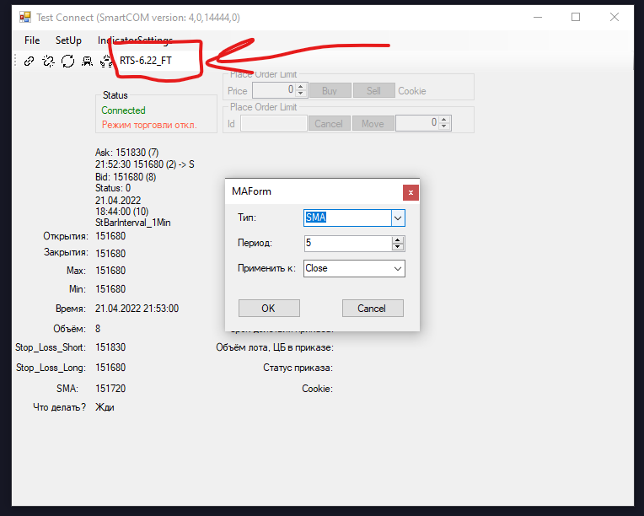

Slide 21
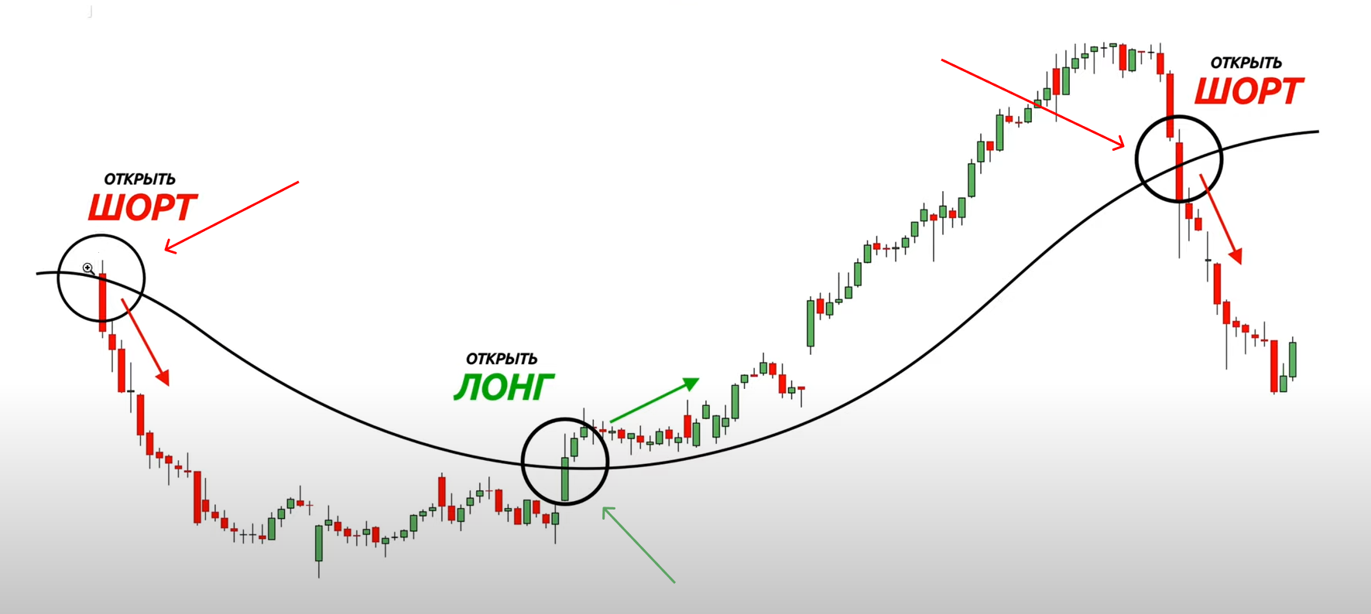

Slide 22
ГЛАВА 4
ЗАКЛЮЧЕНИЕ

Slide 23
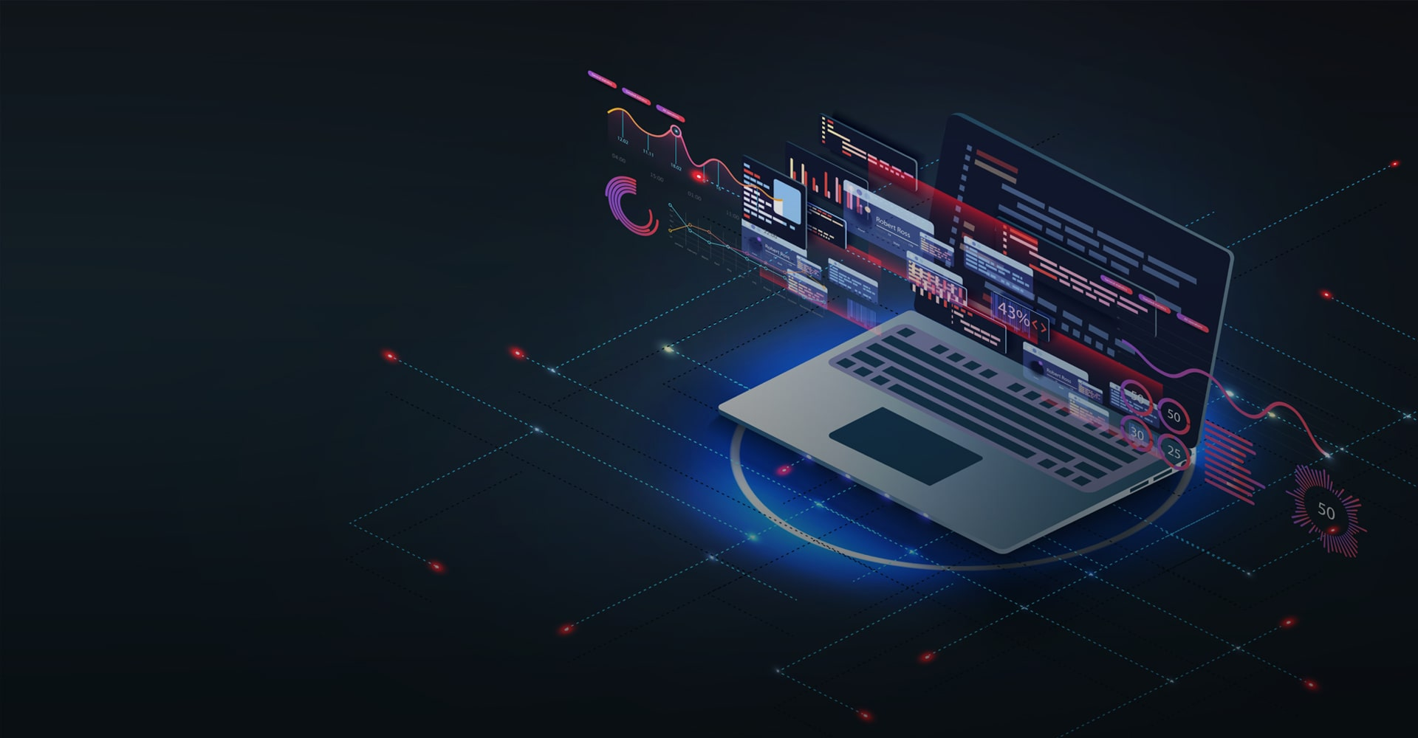
МЫ СОЗДАЛИ БИРЖЕВОГО ТОРГОВОГО БОТА НА ОСНОВЕ КОМПЛЕКСНОГО ИНДИКАТОРА С АВТОМАТИЗИРОВАННОЙ СИСТЕМОЙ ТОРГОВЛИ ПО ДАННЫМ ТЕХНИЧЕСКОГО АНАЛИЗА ВРЕМЕННЫХ РЯДОВ

